Slide 1

Краткосрочный познавательный проект в подготовительной группе
Миних Татьяна Владимировна воспитатель подготовительной группы №10 Д/О №8 Школы №1568

Slide 2

Актуальность проекта
«Быть готовым к школе - не значит уметь читать, писать и считать. Быть готовым к школе - значит быть готовым всему этому научиться».
Л. Н. Венгер.
Дошкольному образовательному учреждению отводится особая роль в общей системе непрерывного образования, т. к. оно является первым звеном данной системы.
Поступление в школу - один из самых важных этапов в развитии ребенка
Важнейшая задача детского сада и родителей - психологическая подготовка малыша к поступлению в школу.
Основной целью преемственностью в работе дошкольного образовательного учреждения и школы становится обеспечение плавного и безболезненного перехода ребенка в школу, формирование внутренней позиции школьника с помощью единства требований родителей, воспитателей и учителей. В связи с этим, появилась необходимость создания авторского познавательного проекта «Скоро в школу!»
Вид проекта:
Познавательно – творческий
Продолжительность проекта:
Краткосрочный 2 недели.
Участники проекта:
Воспитанники подготовительной группы, воспитатель группы, родители.

Slide 3

Цель:
Формировать представления о школе и положительное отношение к школьной жизни у старших дошкольников.
Задачи:
• формирование мотивации учения и интереса к самому процессу обучения.
• снятие чувство тревоги и сомнения у дошкольников перед встречей со школой.
• повышение родительской компетентности в вопросах пред школьной подготовки.
• охрана и укрепление физического и психического здоровья детей.

Slide 4

Ожидаемые результаты:
• формирование у детей мотивационной готовности к школе;
• повышение родительской компетентности в вопросах пред школьной подготовки;
• благоприятное течение адаптационного школьного периода.
• снять чувство тревоги и сомнения перед школой.
Проект состоит из трех этапов:
1. Организационный
2. Практический
3. Обобщающий

Slide 5

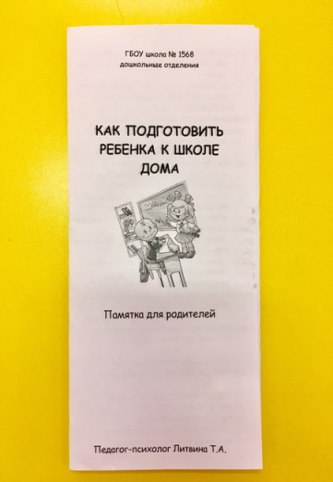
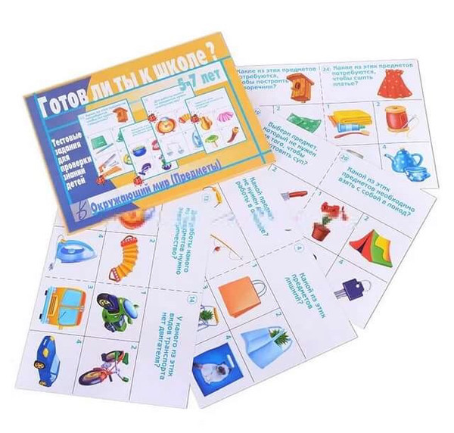
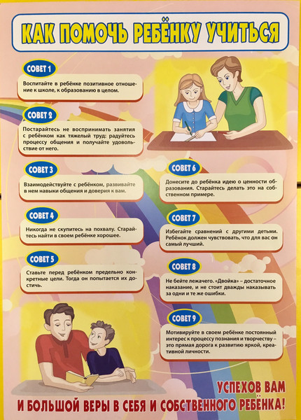

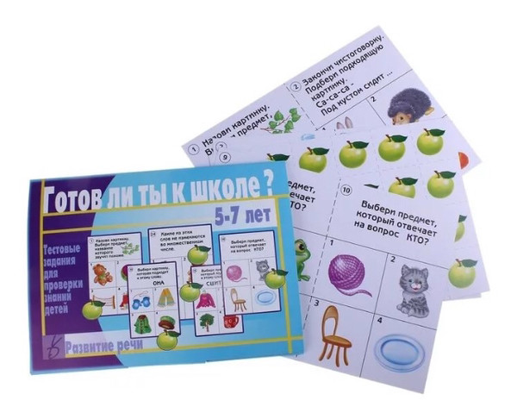
Первый этап – организационный.
Подготовить в группе необходимый материал для познавательной и продуктивной деятельности (разработка бесед, консультаций для родителей). Создание предметно-развивающей среды школьной тематики. Подготовить задание для родителей, собрать необходимую информацию и оформить её.

Slide 6
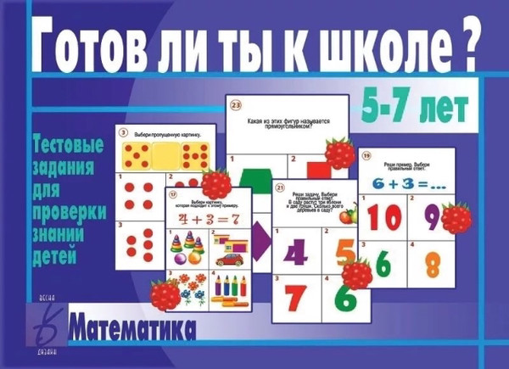

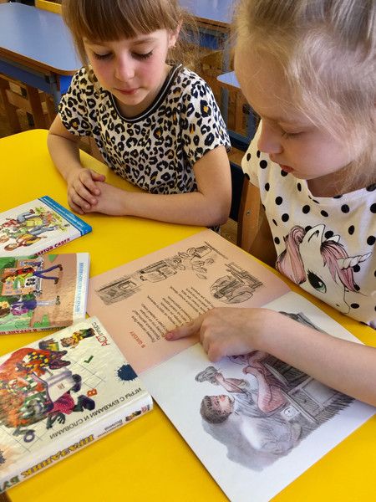

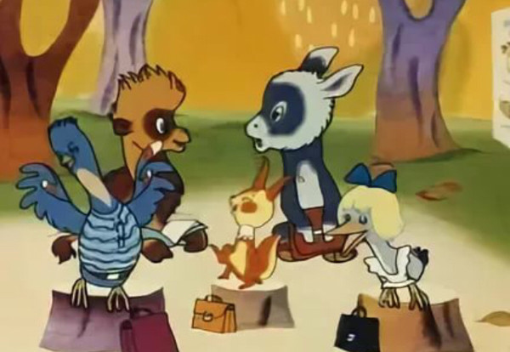

Второй этап – практический

Slide 7
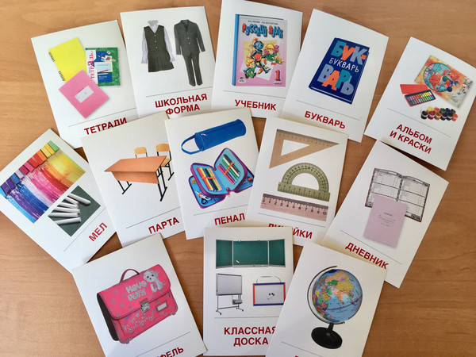
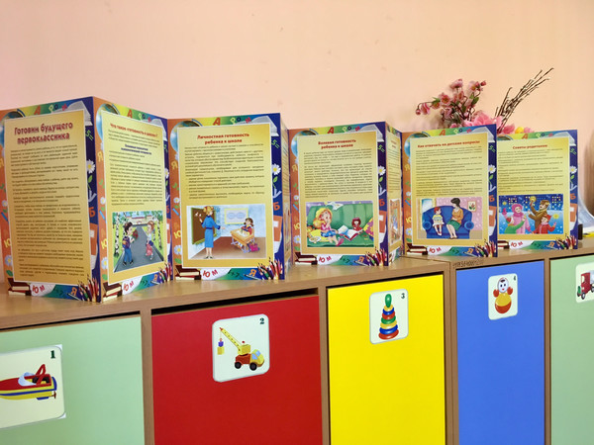
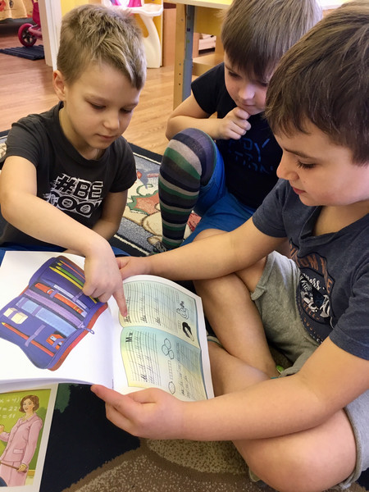
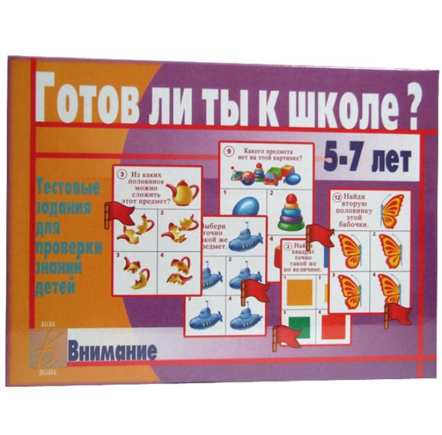

Slide 8
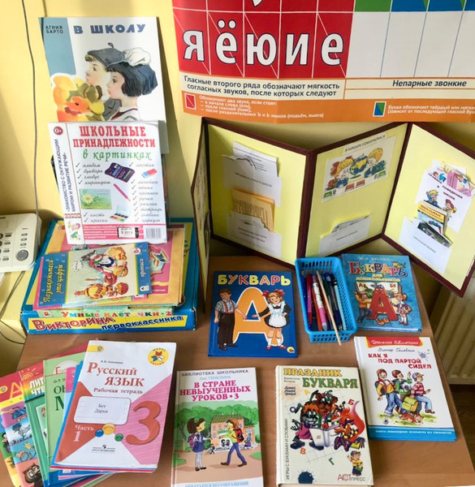
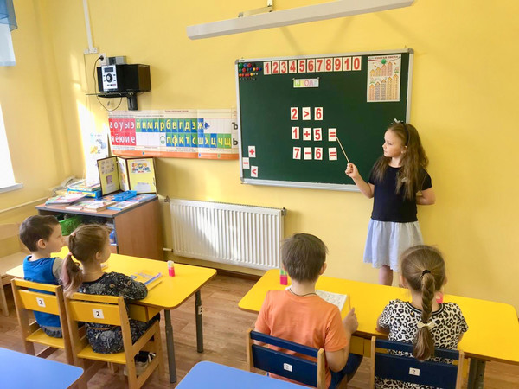
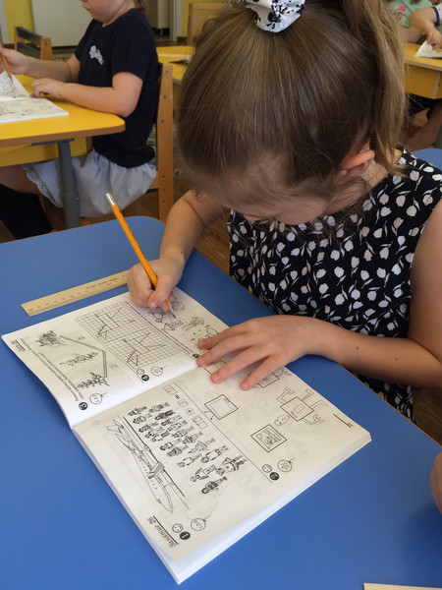
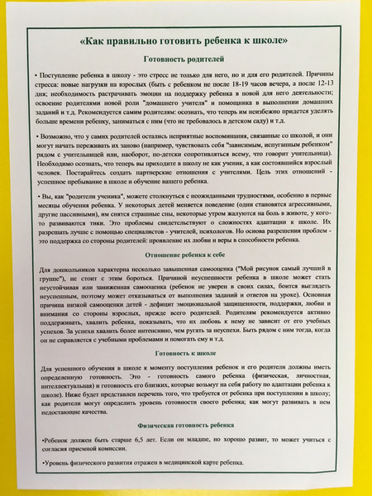
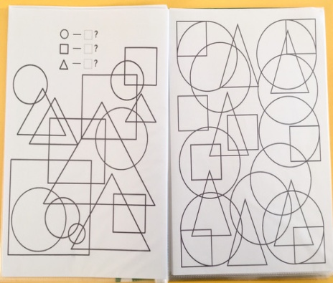
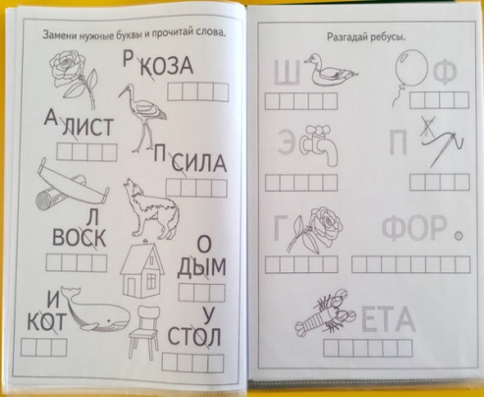
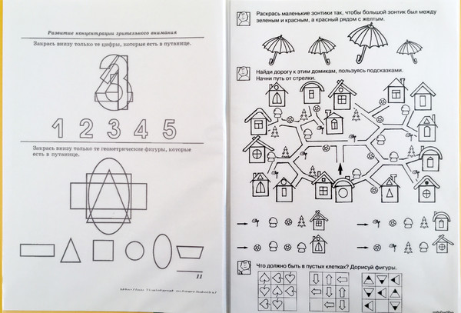

Slide 9
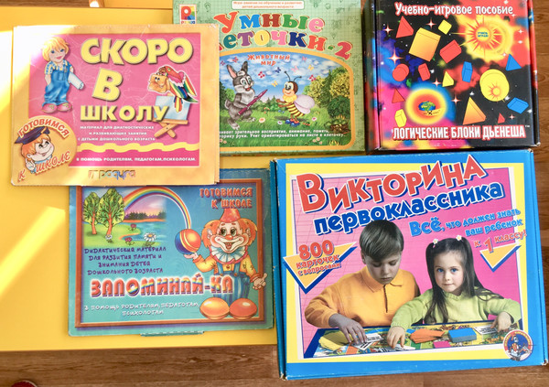

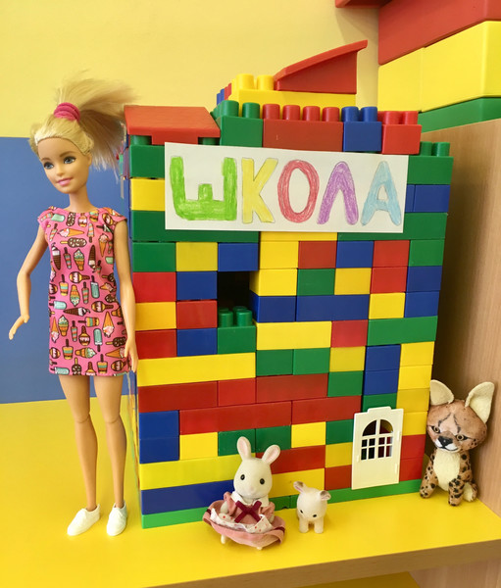
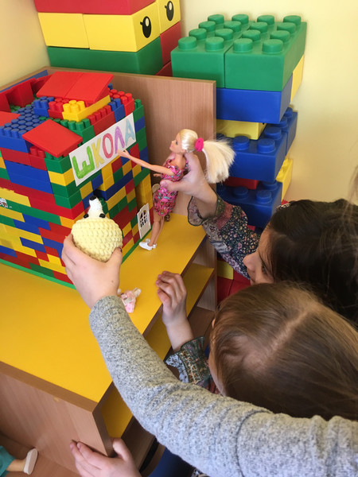

Slide 10


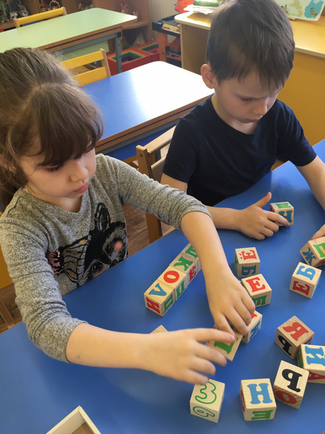


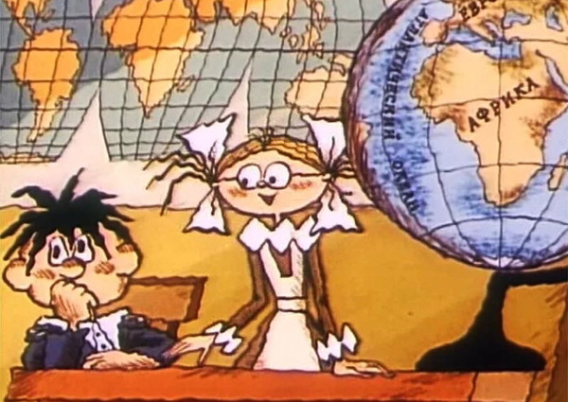
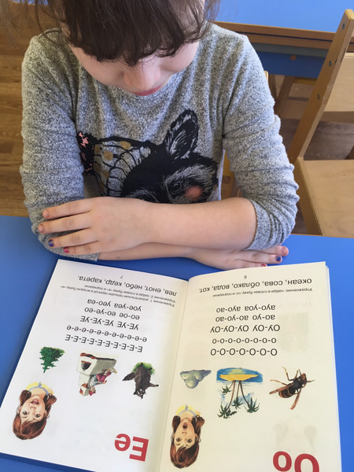
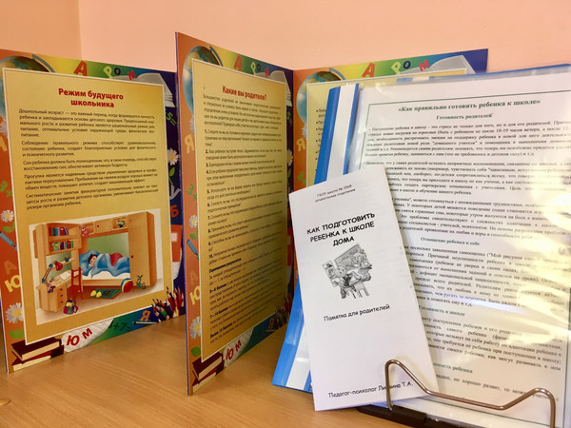


Slide 11

В результате проведённого проекта:
• у детей сформировалась мотивация готовности к школе;
∙сформировалось представления о школе и положительное отношение к школьной жизни.
• у родителей повысилась компетентность в вопросах пред школьной подготовки;
• у детей снялось чувство тревоги и сомнения перед школой.

